Slide 1
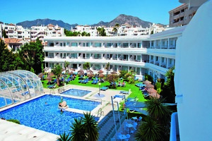
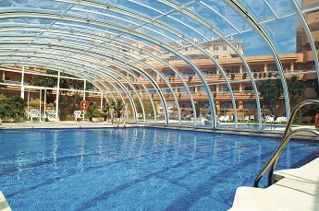
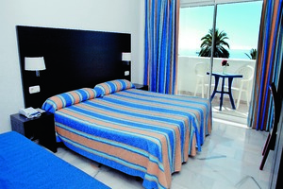

Le Club jumbo
Palia La Roca

Slide 2
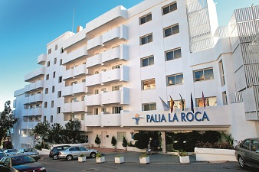
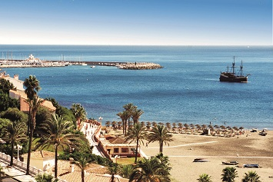

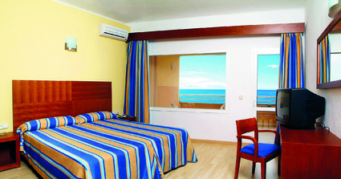



Club Jumbo Palia La Roca
Dans une ambiance familiale, ce club majoritairement francophone vous séduira par son ambiance sympathique et ses animations en journée comme en soirée.
L’hébergement que vous voulez :
155 chambres réparties dans deux bâtiments de 3 et 6 étages avec ascenseurs. Toutes sont équipées de salle de bains avec douche, climatisation, téléphone et coffre (payants), TV-satellite, Wi-fi (payant) et balcon. Chambres doubles (max. 2 ad. et 1 enf. - type A). Chambres individuelles sans vue ni balcon (type A). Chambres triples (max. 2 ad. et 1 enf. ou 3 ad. - type B). Chambres quadruples (max. 2 ad. et 2 enf. ou 3 ad. et 1 enf. ou 4 ad. - type B). Chambres supérieures (max. 2 ad. et 1 enf. ou 3 adultes - type C). Chambres individuelles supérieures situées au 6ème étage sans balcon avec vue sur la mer (type C). Chambres adaptées pour accueillir les personnes à mobilité réduite (sur demande).
Ce qui change tout :
Séjourner dans ses nouvelles chambres supérieures L'accueil et la convivialité Sa situation : idéalement placé à proximité de toute l'activité diurne et nocturne

Slide 3
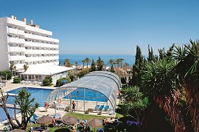
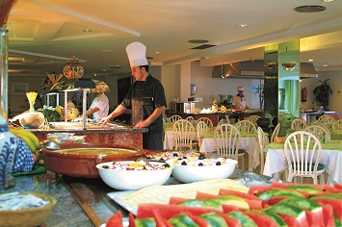
Club Jumbo Palia La Roca
La restauration que vous aimez
Formule Tout compris.
Un restaurant de spécialités locales et internationales servies sous forme de buffets chauds et froids.
Show-cooking et pâtes à la minute.
1 bar pour les boissons

Slide 4
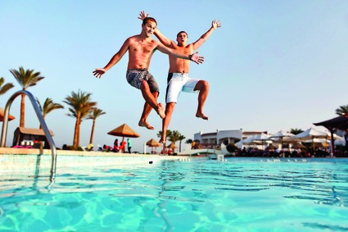
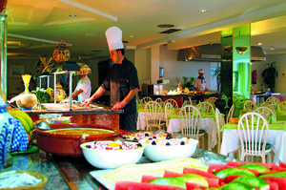
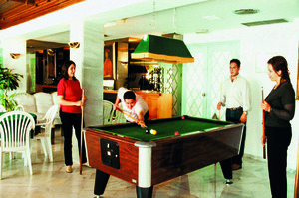
Club Jumbo Palia La Roca
Les services dont vous disposez :
Avec participation :
Wi-fi dans tout l'hôtel, coffre à la réception, espace Internet et garage privé (5 places).
Service régulier de bus (payant) pour Benalmádena à 2 km et Torremolinos à 4 km.
Bon à savoir :
Animaux non acceptés.
Accès à la plage de Santa Ana par un tunnel.

Slide 5
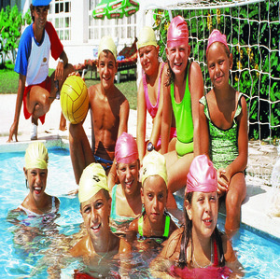

Club Jumbo Palia La Roca
Pour vos enfants :
Miniclub (4 à 12 ans) :
Notre équipe accueille vos enfants 6 jours/7 pendant les vacances scolaires de 10h à 13h et de 15h à 17h30.
À votre disposition :
Piscine séparée.
Chaises hautes et lits bébés.

Slide 6
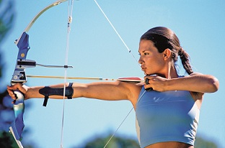
Club Jumbo Palia La Roca
L'Ambiance et le sport :
Profitez d’une équipe d’animation qualifiée, nos J’s francophones et internationaux rythmeront vos journées et soirées autour d’un large programme d’activités et d’événements ludiques, sportifs et culturels dans une atmosphère décontractée et conviviale. Au programme, tournois sportifs, jeux piscine, Jumb’apéro, balades pédestres, soirées à thème… On vous réserve plein de surprises… N’oubliez pas votre tenue blanche et rose pour la soirée Pink is beautiful. Soirée à thème deux fois par semaine.
Les activités :
1 piscine en plein air avec chaises longues et parasols. Tir à l'arc, tennis de table, water-polo, tir à la carabine. Avec participation : billard. À proximité : squash, tennis, golf, sports nautiques selon conditions climatiques.

Slide 7
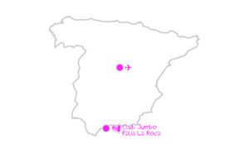
Club Jumbo Palia La Roca
Les excursions :

Slide 8
Club Jumbo Palia La Roca
Composante tarifaire :
Votre formule tout compris :
Prix de base groupe :
Période du xx/xx/2015 et xx/xx/2015
Ce prix comprend :
Le transport aérien aller et retour sur vol spécial ou régulier, les transferts aéroport – hôtel – aéroport, le logement en chambre double, la pension selon la formule proposée, l’accueil et l’assistance sur place, l’accès aux services et infrastructures de l’hôtel (sauf prestations facultatives en supplément), les frais de dossiers, les taxes d’aéroport, les taxes de sûreté et redevances passagers.
Ce prix ne comprends pas :
Les assurances annulation, rapatriement et bagages, les suppléments, les boissons (sauf en Tout compris : boissons selon formule détaillée dans chaque fiche hôtel), les dépenses personnelles, les pourboires, les taxes de séjour ou de sortie du territoire à régler sur place, les frais liés aux formalités (visas, vaccinations, passeport), les spectacles et les excursions.
Repas:
Repas sous forme de buffets. Petit déjeuner continental tardif (de 10h30 à 11h30). Snacks (de 11h30 à 15h30, hamburgers, sandwichs et frites)
Goûter (de 15h30 à 17h30, crêpes et sandwichs) Sandwichs froids (de 18h à 22h30).
Boissons:
boissons locales alcoolisées et non alcoolisées de 10h30 à 22h30. (hors jus de fruits frais).
Sports & loisirs:
Voir slide dédié.
Clubs enfants:
Voir slide dédiés

Slide 9
Votre contact commercial THOMAS COOK voyages
Prénom Nom Adresse Tel E-mail

